Slide 1

Presenta…
Middle School Prep
¡Preparación para la escuela secundaria!

Slide 2

SABER y CONOCER

Slide 3
Saber = to know
(information, facts)

Slide 4
Conocer =
to know / to meet
(place or person)

Slide 5
Review
PRONOMBRES SINGULARES |  | PRONOMBRES PLURALES
yo | I | nosotros/as | we (masc/fem)
tú | you (inf) | vosotros/as (in Spain) | you all (inf)
él | he | ellos | they (masc)
ella | she | ellas | they (fem)
usted | you (formal) | ustedes | you all (formal)

Slide 6

Yo sé
=
I know

Slide 7

Tú sabes
=
You know

Slide 8

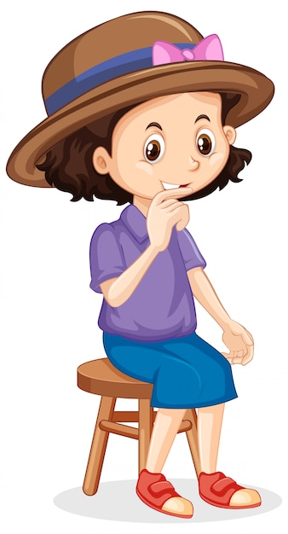
él/ella/usted sabe
=
He/she/you (f.) knows

Slide 9
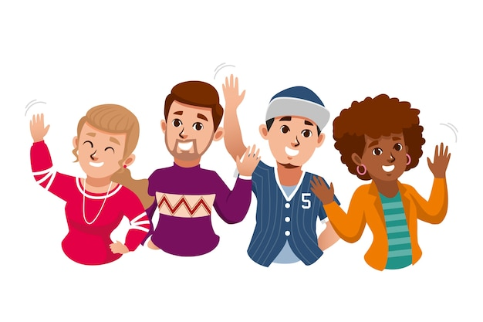
Nosotros sabemos
=
We know

Slide 10

Vosotros sabéis (Spain)
=
You all know (inf.)

Slide 11

Ellos/ellas/ustedes saben
=
They/you all know

Slide 12
SABER
yo | sé | nosotros | sabemos
tú | sabes | vosotros | sabéis
él/ella/ usted | sabe | ellos/ellas ustedes | saben

Slide 13

Yo conozco
=
I know

Slide 14
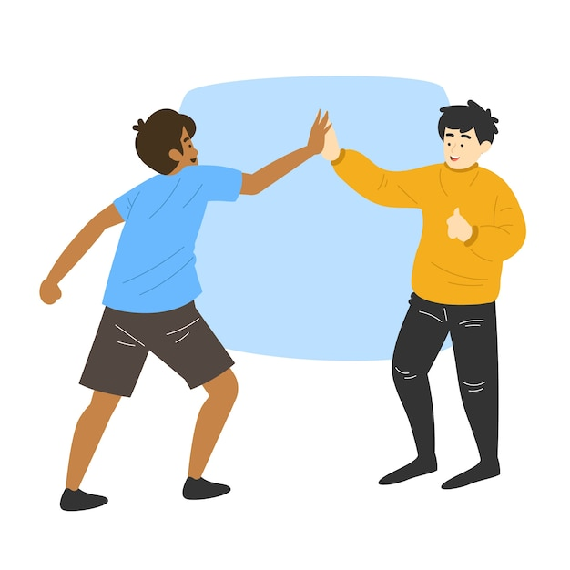
Tú conoces
=
You know

Slide 15


él/ella/usted
=
He/she/you (f.) know

Slide 16

Nosotros conocemos
=
We know

Slide 17

Vosotros conocéis
(Spain)
=
You all know

Slide 18
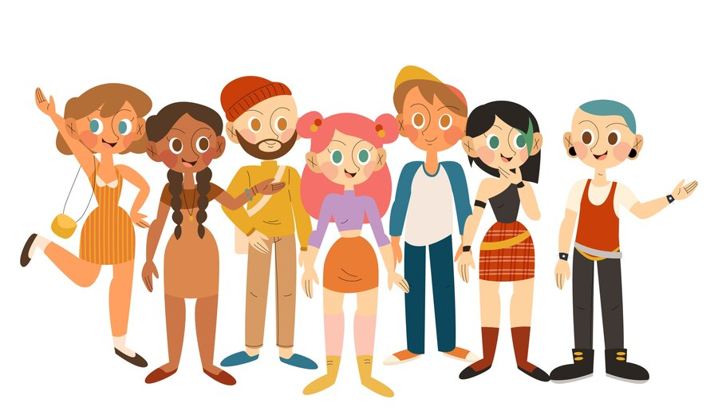
Ellos/ellas/ustedes
=
They/you all know

Slide 19
CONOCER
yo | conozco | nosotros | conocemos
tú | conoces | vosotros | conocéis
él/ella/ usted | conoce | ellos/ellas ustedes | conocen

Slide 20
Need a memory assist?
Just think of SHIF:
Saber
How to xyz
Information
Facts

